Slide 1
FUNDAMENTOS DE BASES DE DATOS
Diseño de Modelos de Bases de Datos
Yesenia Calvo Araya

Slide 2
Agenda
Algebra relacional
Unión
Intersección
Diferencia
Producto cartesiano
Selección, proyección, join.
Práctica para examen

Slide 3
Algebra Relacional
El álgebra relacional se inspira en la teoría de conjuntos para especificar consultas en una base de datos relacional.

Slide 4
Clasificación
Operaciones primitivas: son aquellas operaciones a partir de las cuales podemos definir el resto. Estas operaciones son la unión, la diferencia, el producto cartesiano, la selección y la proyección.
Operaciones no primitivas: el resto de las operaciones del álgebra relacional que no son estrictamente necesarias, porque se pueden expresar en términos de las primitivas; sin embargo, las operaciones no primitivas permiten formular algunas consultas de forma más cómoda.

Slide 5
Unión
La unión es una operación que, a partir de dos relaciones, obtiene una nueva relación formada por todas las tuplas que están en alguna de las relaciones de partida.
La unión es una operación binaria, y la unión de dos relaciones T y S se indica T ∪ S.
La unión de las relaciones EMPLEADOS_ADM y EMPLEADOS_PROD proporciona una nueva relación que contiene tanto a los empleados de administración como los empleados de producción; se indicaría así: EMPLEADOS_ADM ∪ EMPLEADOS_PROD.

Slide 6
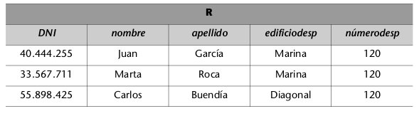
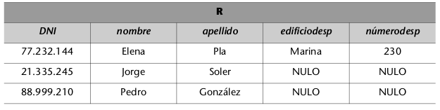
Ejemplo de unión
Si queremos obtener una relación R que tenga a todos los empleados de la empresa del ejemplo anterior, llevaremos a cabo la unión de las relaciones EMPLEADOS_ADM y EMPLEADOS_PROD de la forma siguiente:
R := EMPLEADOS_ADM ∪ EMPLEADOS_PROD.
Entonces la relación R resultante será la reflejada en la tabla siguiente:

Slide 7
Intersección
La intersección es una operación que, a partir de dos relaciones, obtiene una nueva relación formada por las tuplas que pertenecen a las dos relaciones de partida.
La intersección es una operación binaria; la intersección de dos relacio nes T y S se indica T ∩ S.
La intersección de las relaciones EMPLEADOS_ADM y EMPLEADOS_PROD obtiene una nueva relación que incluye a los empleados que son al mismo tiempo de administración y de producción: se indicaría como EMPLEADOS_ADM ∩ EMPLEADOS_PROD.

Slide 8
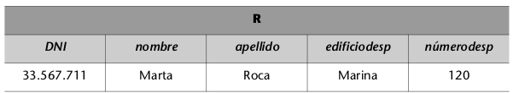
Ejemplo de Intersección
Si queremos obtener una relación R que incluya a todos los empleados de la empresa del ejemplo que trabajan tanto en administración como en producción, realizaremos la intersección de las relaciones EMPLEADOS_ADM y EMPLEADOS_PROD de la forma siguiente:
R : = EMPLEADOS_ADM ∩ EMPLEADOS_PROD
Entonces, la relación R resultante será:

Slide 9
La intersección, como la unión, sólo se puede aplicar a relaciones que tengan
tuplas similares. Para poder hacer la intersección de dos relaciones, es preciso, pues, que las relaciones sean compatibles.

Slide 10
Diferencia
La diferencia es una operación que, a partir de dos relaciones, obtiene una nueva relación formada por todas las tuplas que están en la primera relación y, en cambio, no están en la segunda. La diferencia es una operación binaria, y la diferencia entre las relaciones T y S se indica como T – S.
La diferencia EMPLEADOS_ADM menos EMPLEADOS_PROD da como resultado una nueva relación que contiene a los empleados de administración que no son empleados de producción, y se indicaría de este modo: EMPLEADOS_ADM – EMPLEADOS_PROD.

Slide 11
Diferencia
La diferencia, como ocurría en la unión y la intersección, sólo tiene sentido si se aplica a relaciones que tengan tuplas similares. Para poder realizar la diferencia de dos relaciones es necesario que las relaciones sean compatibles.

Slide 12
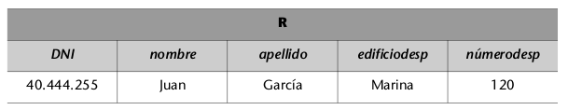
Ejemplo de Diferencia
Si queremos obtener una relación R con todos los empleados de la empresa del ejemplo que trabajan en administración, pero no en producción, haremos la diferencia de las relaciones EMPLEADOS_ADM y EMPLEADOS_PROD de la forma siguiente:
R := EMPLEADOS_ADM – EMPLEADOS_PROD

Slide 13
Producto Cartesiano
El producto cartesiano es una operación que, a partir de dos relaciones, obtiene una nueva relación formada por todas las tuplas que resultan de concatenar tuplas de la primera relación con tuplas de la segunda.
El producto cartesiano es una operación binaria. Siendo T y S dos relaciones que cumplen que sus esquemas no tienen ningún nombre de atributo común, el producto cartesiano de T y S se indica como T × S.
Si calculamos el producto cartesiano de EDIFICIOS_EMP y DESPACHOS, obtendremos una nueva relación que contiene todas las concatenaciones posibles de tuplas de EDIFICIOS_EMP con tuplas de DESPACHOS.

Slide 14
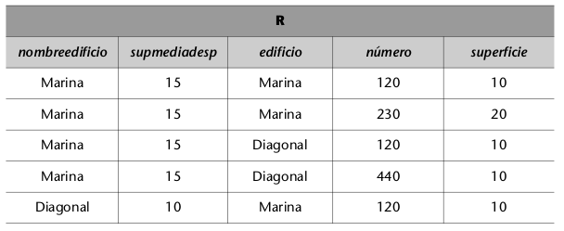
Ejemplo de Producto Cartesiano
El producto cartesiano de las relaciones DESPACHOS y EDIFICIOS_EMP del ejemplo se puede hacer como se indica (es necesario redenominar atributos previamente):
EDIFICIOS(nombreedificio, supmediadesp) := EDICIOS_EMP(edificio, supmediadesp).
R := EDIFICIOS × DESPACHOS.

Slide 15
Selección
Podemos ver la selección como una operación que sirve para elegir algunas tuplas de una relación y eliminar el resto. Más concretamente, la selección es una operación que, a partir de una relación, obtiene una nueva relación formada por todas las tuplas de la relación de partida que cumplen una condición de selección especificada.
La selección es una operación unaria. Siendo C una condición de selección, la selección de T con la condición C se indica como T(C).

Slide 16
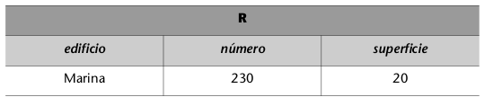
Ejemplo de Selección
Si queremos obtener una relación R con los despachos de la base de datos del ejemplo que están en el edificio Marina y que tienen una superficie de más de 12 metros cuadrados, haremos la siguiente selección:
R := DESPACHOS(edificio = Marina y superficie > 12).

Slide 17
Proyección
Podemos considerar la proyección como una operación que sirve para elegir algunos atributos de una relación y eliminar el resto. Más concretamente, la proyección es una operación que, a partir de una relación, obtiene una nueva relación formada por todas las (sub)tuplas de la relación de partida que resultan de eliminar unos atributos especificados.
Para obtener una relación que tenga sólo los atributos nombre y apellido de los empleados de administración, podemos hacer una proyección en la relación EMPLEADOS_ADM sobre estos dos atributos. Se indicaría de la forma siguiente: EMPLEADOS_ADM [nombre, apellido].

Slide 18
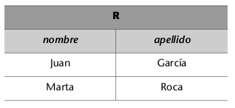
Ejemplo de Proyección
Si queremos obtener una relación R con el nombre y el apellido de todos los empleados de administración de la base de datos del ejemplo, haremos la siguiente proyección:
R := EMPLEADOS_ADM[nombre, apellido].

Slide 19
Combinación o Join
La combinación es una operación que, a partir de dos relaciones, obtiene una nueva relación formada por todas las tuplas que resultan de con cadenar tuplas de la primera relación con tuplas de la segunda, y que cumplen una condición de combinación especificada.
La combinación es una operación binaria. Siendo T y S dos relaciones cuyos esquemas no tienen ningún nombre de atributo común, y siendo B una condición de combinación, la combinación de T y S según la condición B se indica T[B]S.

Slide 20
Ejemplo de Join
Supongamos que se desea encontrar los datos de los despachos que tienen una superficie mayor o igual que la superficie media de los despachos del edificio donde están situados. La siguiente combinación nos proporcionará los datos de estos despachos junto con los datos de su edificio (observad que es preciso redenominar previamente los atributos):
EDIFICIOS(nombreeedficio,supmediadesp) := EDIFICIOS_EMP(edificio, supmediadesp),

Slide 21
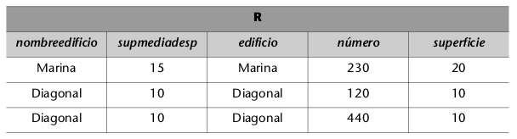
Ejemplo de Join
R := EDIFICIOS[nombreedificio = edificio, supmediadesp ≤ superficie] DESPACHOS.

Slide 22
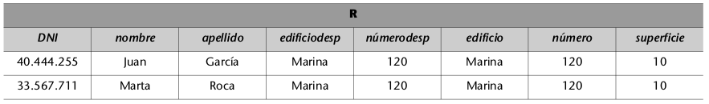
Ejemplo de Join
Supongamos ahora que para obtener los datos de cada uno de los empleados de administración, junto con los datos del despacho donde trabajan, utilizamos la siguiente combinación:
R := EMPLEADOS_ADM[edificiodesp = edificio, númerodesp = número]DESPACHOS.

Slide 23
Práctica de Examen
Los estudiantes trabajarán en parejas, uno desarrollará en Modelo E-R del caso 1 y el otro del caso 2, se intercambiarán los casos para que uno se le realice las correcciones al otro, ambos estudiantes deberán corregir los casos según las observaciones.
Si la pareja termina el punto 1, juntos deberán realizar el Modelo E-R del caso 3 y luego intercambiarlo con otra pareja que también haya terminado, para que una pareja se lo revise al otro, luego deberá corregir las observaciones que se le hicieron.
La pareja que primero termine la actividad, debe de enviar los ejercicios al docente, si los tres casos están buenos, habrá ganado 5 puntos adicionales que le funcionarán como comodín para el 1er parcial.

Slide 24
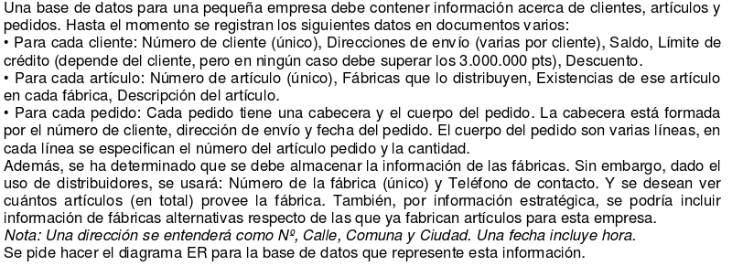
Práctica de Examen
Caso 1: Artículos y Encargados

Slide 25
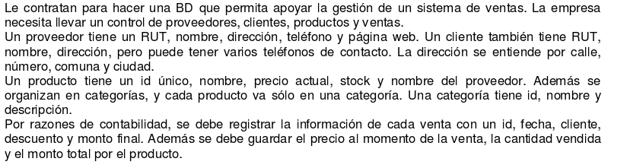
Práctica de Examen
Caso 2: Sistema de Ventas

Slide 26
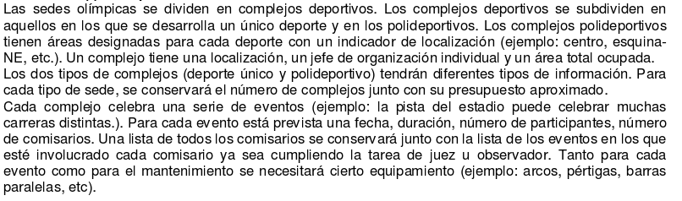
Práctica de Examen
Caso 3: Sistema de Ventas

